Slide 1
Тема: Силовые возможности человека

Slide 2
СИЛА
Сила – способность людей противодействовать внешнему сопротивлению или преодолевать его мышечными усилиями.

Slide 3
Силовые способности
Силовые способности — это комплекс различных проявление человека в определенной двигательной деятельности, в основе которых лежит понятие «сила».
Силовые способности проявляются не сами по себе, а через какую-либо двигательную деятельность. При этом влияние на проявление силовых способностей оказывают разные факторы, вклад которых в каждом конкретном случае меняется в зависимости конкретных двигательных действий и условий их осуществления вида силовых способностей, возрастных, половых и индивидуальных особенностей человека

Slide 4
Виды силовых способностей:
Собственные – определяют возможности нервно-мышечного аппарата. Существует медленная и статическая сила.
Скоростно-силовые – преодоление какого-то сопротивления за очень короткое время. Эти способности делятся на быструю силу и взрывную силу.
Силовая выносливость – противостояние утомлению за счет мышечных, усилий под действием внешних отягощений или собственного веса. Эта способность делится на динамическую силовую выносливость, статическую силовую выносливость.
Силовая ловкость – дифференцирование мышечных усилий в условиях неопределенных ситуаций и разных работ мышц.
Средства развития силовых способностей:
Упражнения без внешнего отягощения, а только с собственным весом.
Различные упражнения с отягощением ( свободный вес (гантели и штанги), тренажеры, амортизаторы и другие устройства).

Slide 5
Факторы определения силовых способностей:
Пол.
Возраст человека.
Вес человека.
Физическая форма человека.
Психологическое состояние человека.
Объем мышц.
Техника выполнения упражнений

Slide 6
Формы проявления мышечной силы
Сила мышцы - это способность за счет мышечных сокращений преодолевать внешнее сопротивление. При ее оценке различают абсолютную и относительную мышечную силу.
Изометрически сокращающаяся мышца развивает максимально возможное для нее напряжение при одновременном выполнении следующих трех условий:
1) активации всех двигательных единиц (мышечных волокон) данной мышцы;
2) режиме полного тетануса у всех ее двигательных единиц;
3) сокращении мышцы при длине покоя.

Slide 7
Физиологические механизмы развития силы
В развитии мышечной силы имеют значение:
1) внутримышечные факторы
2) особенности нервной регуляции
3) психофизиологические механизмы

Slide 8
Классификация силовых способностей
Различают собственно силовые способности и их соединение с другими физическими способностями
скоростно-силовые
силовая ловкость
силовая выносливость

Slide 9
Скоростно-силовые
Скоростно-силовые способности характеризуются непредельными напряжениями мышц, проявляемыми с необходимой, часто максимальной мощностью в упражнениях, выполняемых со значительной скоростью, но не достигающей, как правило, предельной величины. Они проявляются в двигательных действиях, в которых наряду со значительной силой мышц требуется и быстрота движений.

Slide 10
Силовая выносливость
Силовая выносливость — это способность противостоять утомлению, вызываемому относительно продолжительными мышечными напряжениями значительной величины. В зависимости от режима работы мышц выделяют статическую и динамическую силовую выносливость. Динамическая силовая выносливость характерна для циклической и ациклической деятельности, а статическая силовая выносливость типична для деятельности, связанной с удержанием рабочего напряжения в определенной позе

Slide 11
Силовая ловкость
Силовая ловкость проявляется там, где есть сменный характер режима работы мышц, меняющиеся и непредвиденные ситуации деятельности (регби, борьба, хоккей с мячом и др.). Ее можно определить как «способность точно дифференцировать мышечные усилия различной величины в условиях непредвиденных ситуаций и смешанных режимов работы мышц»

Slide 12
Задачи развития силовых способностей
Первая задача — общее гармоническое развитие всех мышечных групп опорно-двигательного аппарата человека. Она решается путем использования избирательных силовых упражнений. Здесь важное значение имеют их объем и содержание.
Вторая задача — разностороннее развитие силовых способностей в единстве с освоением жизненно важных двигательных действий. Данная задача предполагает развитие силовых способностей всех основных видов.
Третья задача — создание условий и возможностей (базы) для дальнейшего совершенствования силовых способностей в рамках занятий конкретным видом спорта или в плане профессионально прикладной физической подготовки.

Slide 13
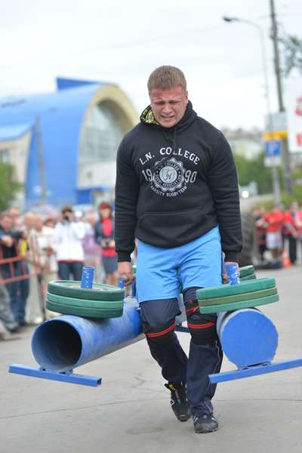
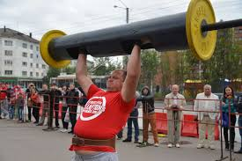
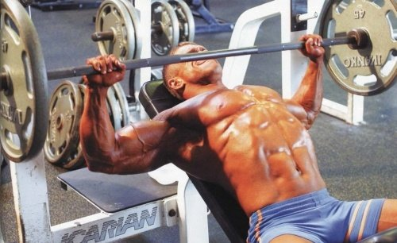
Применение силовых возможностей

Slide 14
Контрольные упражнения для определения уровня развития силовых способностей
В практике физического воспитания количественно-силовые возможности оцениваются двумя способами:
с помощью измерительных устройств — динамометров , динамографов, тензометрических силоизмерительных устройств
с помощью специальных контрольных упражнений, тестов на силу

Slide 15
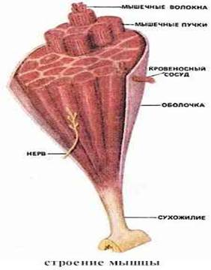
Факторы, обусловливающие силовые возможности человека
Структура мышц. По структуре и метаболическими свойствами различают два основных типа мышечных волокон: ПС и ШС волокна. Пс волокна способны к длительной, медленной работы. Сила и скорость сокращения ШС волокон значительно выше, чем ПС.
При малом напряжены в работу включаются преимущественно медленно сократительные волокна. Быстро сократительные имеют более высокий порог возбуждения и включаются при значительных нагрузках. Интересно, что даже при очень больших нагрузках одновременно включаются в работу всего 40-50% количества двигательных единиц. Даже сильнейшие хорошо тренированные штангисты во время рекордных подходов могут мобилизовать не более 60-65% двигательных единиц. Наибольшее количество двигательных единиц организм включает в работу в экстремальных условиях под влиянием очень сильных эмоций.

Slide 16
Источники информации
http://jd-sport.ru/index.php/fitnes/14-sila-cheloveka.htm
http://gos.ucoz.ru/news/2008-06-14-13
https://www.google.ru/search
http://makethemselvesbetter.blogspot.ru/2012/09/blog-post_361.html

